Slide 1
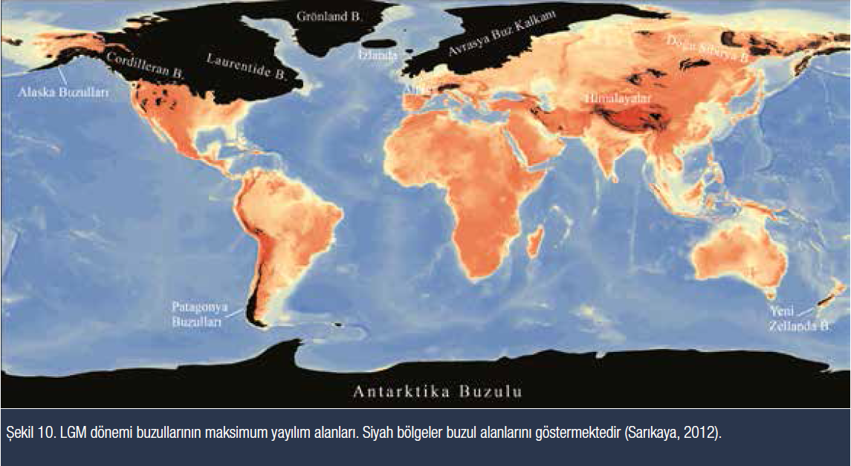
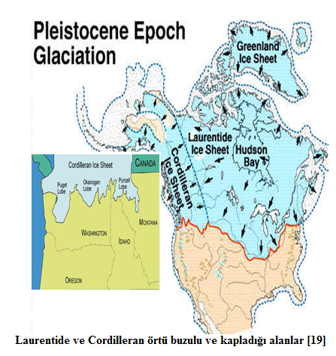
BUZul nedİR?
Buzul, kutuplarda ve yüksek dağ sıralarında yaz-kış erimeyen ve yer çekiminin etkisiyle hareket eden buz kütlesidir. Bugün alansal ve hacimsel küçülmeyle geri çekilen buzullar, halen Grönland ve Antarktika’nın yakşık %96’sını, yerküre karalarının ise yaklaşık %10’u (15 milyon km²) işgal ederler. Bundan 20.000 sene önceki son buzul döneminde ise günümüzden 3 kat fazla alanın buzullarla kaplı olduğu tahmin edilmektedir.
Notes:
Kuzey Amerika’da Pleyistosen’deki son buzullaşma dönemi esnasında iki büyük örtü buzulu gelişir. Kanada’nın büyük bir bölümü ile Amerika Birleşik Devletleri’nin kuzey kesimlerini kaplayan buzul örtüsü Laurentide buzul örtüsü olarak isimlendirilir. Küçük olan örtü buzulu ise Cordilleran örtü buzulu olarak adlandırılır ve Montana, Idaho ve Washington’un güneybatı kesimlerini kapsar bazı kesimleri ise Laurentide buzulu ile birleşir.

Slide 2
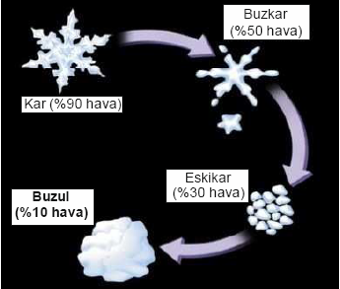
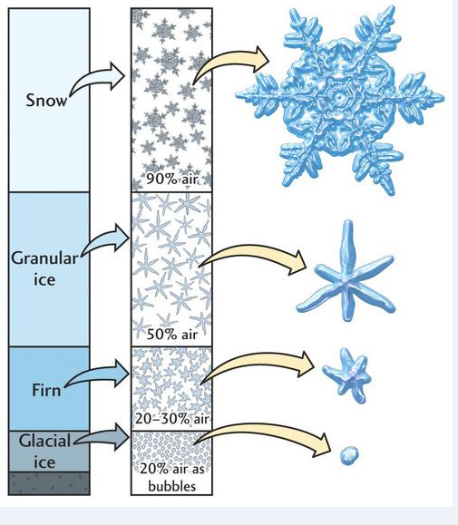
BUZullarIN OLUŞUMU
Taze bir kar yağışı, toz gibi gevşek kar tanelerinden oluşur. Sürekli olarak donma ve erimeye maruz kalan kar taneleri zamanla buzkar (neve) haline dönüşür. Üzerindeki buz ve kar katmanı basınç etkisiyle daha yoğun olan eski kar (firn) haline gelir ve zamanla sıkışarak buzul oluşur.
Kardan itibaren buzul oluşumu [1] Kardan buzul buzuna geçiş aşamaları (Flint-1971)

Slide 3
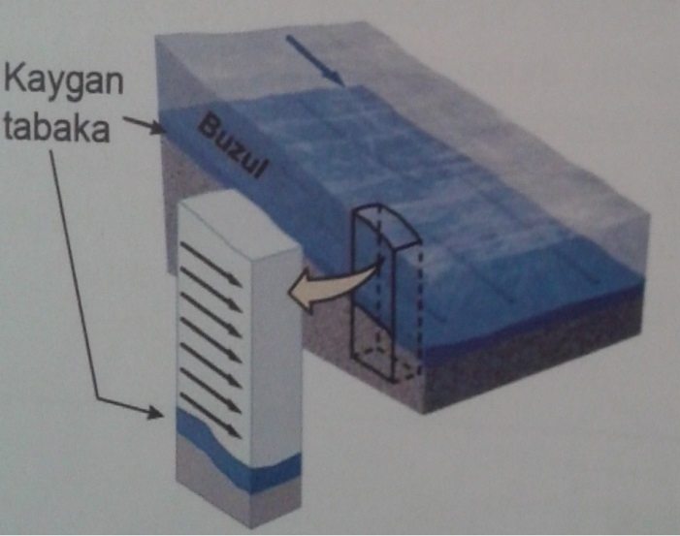
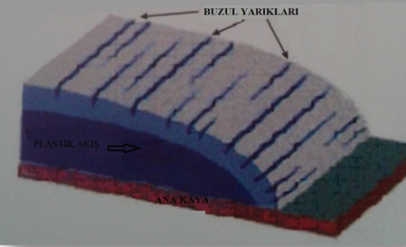
BUZulun hareketİ
Kuru buzullarda hareket: Plastik akış Bir buzulun içinde hüküm süren büyük basınçlara maruz kalan buz kristalleri kısa zamanlarda çok küçük hareketler yaparlar. Buna plastik akış denir. Bu tür hareket buzulların çok soğuk iklim koşullarında olmaları durumunda egemendir. Tüm buzul, erime sıcaklığının çok altındadır ve altındaki zemine donarak yapışmıştır. Plastik akışla, buzulun hareketleri zemindeki toprak veya kayaçları deforme ederek koparır ve buzulla beraber taşır .
Nemli sulu buzullarda hareket: temelden kayma (basal slip): Temelden kayma temel ile buzul arasındaki kısmın sıcaklığına bağlıdır. Buzulların alt kesimlerinde temel uyguladıkları basınç buz kütlesinin yüksekliği nedeni ile çok fazladır. Basınç arttıkça erimenin de artması ile buzulun alt kesimlerinde buz eriyebilir ve bir yağ gibi kaydırıcı etkisi olan bir su tabakası gelişebilir (Dirik, 2006).
Plastik akış hareketi ve tabansal kayma (Turoğlu 2011)

Slide 4
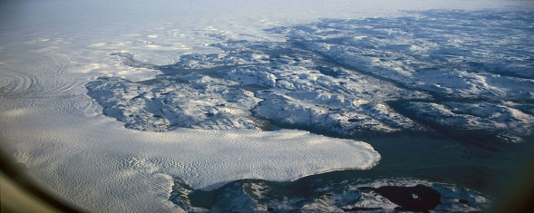
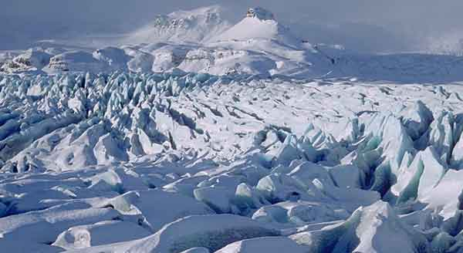
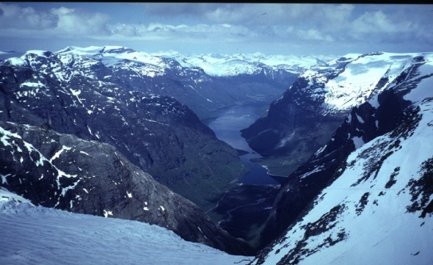
BUZul tİPLERİ
ÖRTÜ BUZULLARI
Kıtasal buzul örtüleri: Genellikle oluşturdukları dom şekilleri ile büyük kalınlıklara ulaşan buzul örtüleridir. Kıtasal buzul örtüleri buzullaşma için uygun koşulların sağlandığı her yöne doğru topografya şekillerine uyumlu olarak gelişir. Günümüzdeki örnekleri Antarktika ve Grönland buzullarıdır .
Grönland örtü buzulu [3]
Plato buzulları: Örtü buzullarının yüksek kesimlerde gelişen türlerini oluştururlar. İzlanda ve Norveç bölgesi bu tür buzullaşmalar için örnek verilebilir (Turoğlu 2011).
Vatnajokul buzulu (İzlanda) [4] Jostedalsbreen buzulu (Norveç) [5]

Slide 5
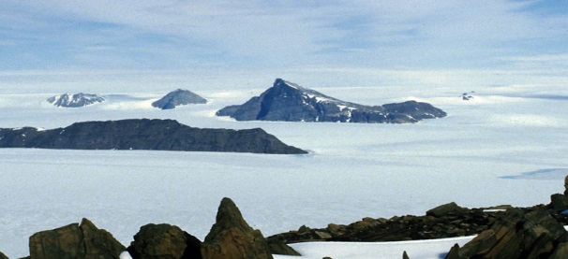
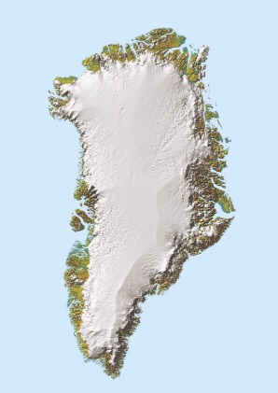
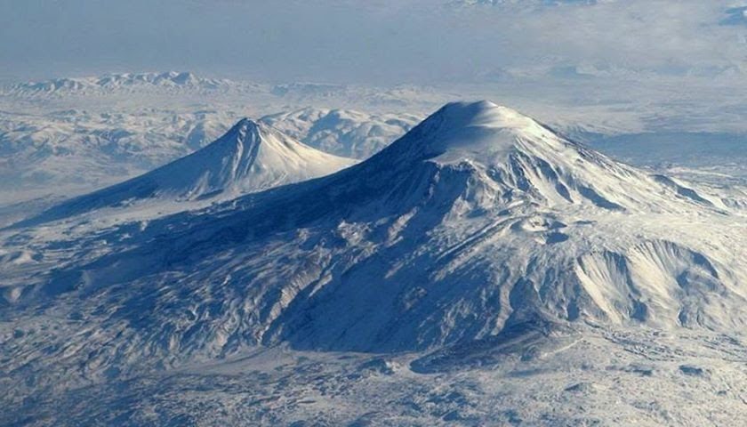
BUZul tİPLERİ
ÖRTÜ BUZULLARI
Dağlık alanlardaki buzul örtüleri: Örtü buzullarının yüksek dağlık alanları kaplayan ulaşan grubudur. Buzul altındaki yüksek dağların zirveleri bu örtü buzullarının yüzeyinde sivri anakaya adaları olarak yer alır. Bu keskin kenarlı sırtlar Nunatak olarak isimlendirilirler.
Grönland örtü buzulunun doğu kesimlerindeki sivri tepeler (nunataklar) [2]
Takke buzulu: Küçük yayılım alanlarına sahip olup dağların zirvelerinden yamaçlara doğru domsu veya kubbemsi bir görünümdedirler. Gelişim ve ilerlemeleri her yöne doğrudur. Takke buzulu için en büyük örnek Grönland buzuludur. Takke buzullarının bir diğer türü ise yüksek dağların zirvelerini tamamen örten ve topografik özelliklerden etkilenmeden gelişen buzul örtüleridir. Ağrı dağı zirvesindeki takke buzulu bu tip buzullar için iyi bir örnektir (Turoğlu 2011).
Grönland üzerindeki domsu takke buzulu [6] Ağrı dağı üzerindeki takke buzulu [7]

Slide 6
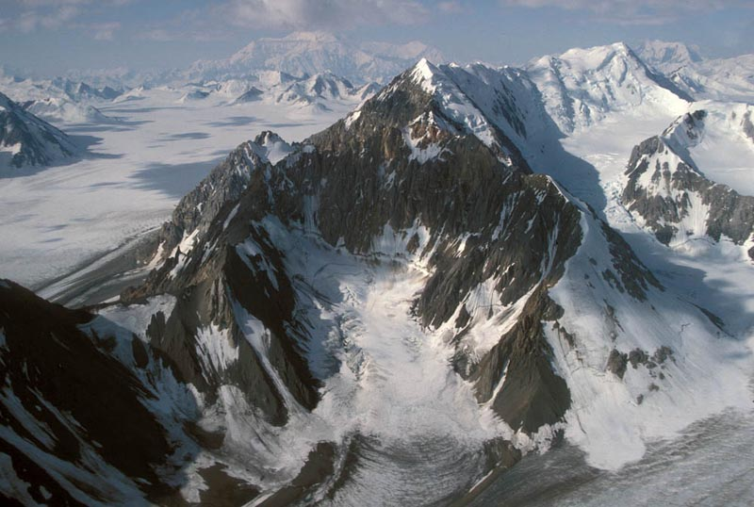
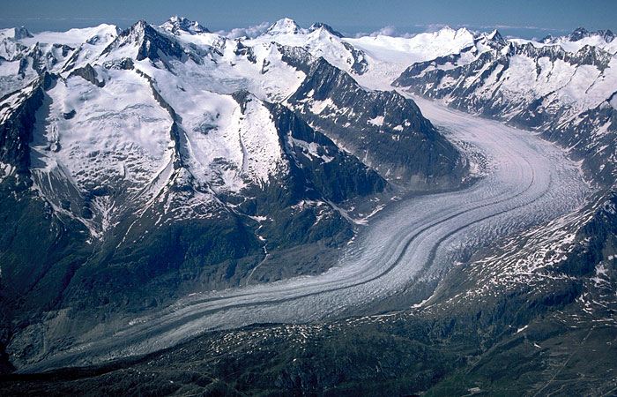
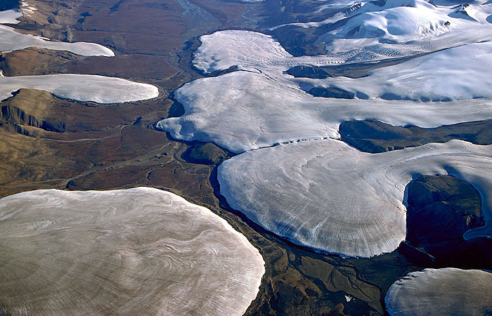
BUZul tİPLERİ
ALP TİPİ BUZULLAR (DAĞ BUZULLARI)
Sirk buzulları: Vadilerin yukarı bölümlerinde, kabaca dairesel şekilli ve vadiye bakan kesimleri küçük çanaklar içinde gelişmiş buz kütleleridir. Alp tipi buzulların birikim alanlarını teşkil ederler.
Vadi buzulları: Kaynağını bir veya birkaç sirk buzulundan alır ve bir vadiyi takip ederek vadi sistemi içerisindeki diğer vadi buzulları ile birleşip hacimsel ve alansal olarak büyür ve km’lerce uzunluğa ulaşır.
Piedmont (dağeteği) buzulları: Dağ buzullarının en alt seviyesini oluşturur ve tamamı ablasyon zonu içerisindedir. Oluşumunda kuvvetli beslenme ve engebeli olmayan ya da bir topografya üzerinde buzul akışının olması etkilidir. Vadinin aşağı bölümünde düzlüğe geçilen eğim kırığından itibaren lob şeklinde yayılan buzul üzerinde ışınsal boyuna yarıklar gelişir. Bu yarıklar yelpazenin kenarına doğru genişleyerek devam eder (Turoğlu 2011).
Logan dağı sirk buzulu (Kanada) [8] Aletsch Vadi Buzulu (İsviçre) [2] Axel Heiberg adası Piedmont buzulları (Kanada) [2]

Slide 7
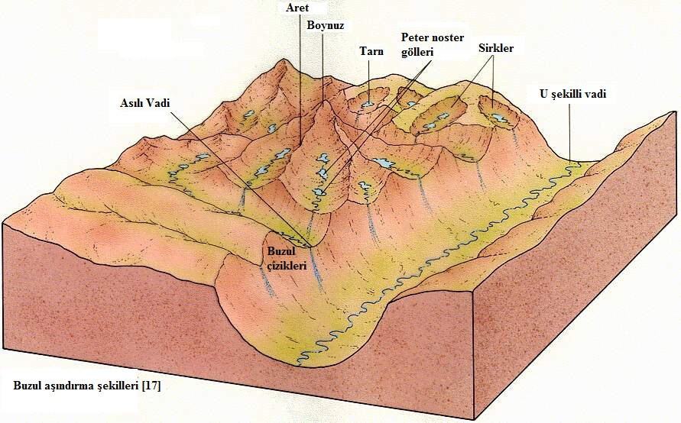
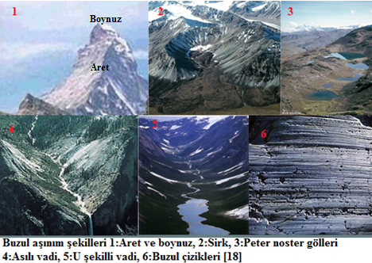
BUZullarIN OLUŞTURDUĞU YERŞEKİLLERİ
Buzul aşındırma şekilleri:Buzullar gerek kendi ağırlıkları gerekse taşıdıkları sedimanların anakayayı aşındırması sonucu oluşurlar. Aşınım şekilleri aret, boynuz, sirkler, buzul vadileri, peter noster gölleri ve buzul çizikleri şeklindedir.
Aret ve boynuz: Bir sırtla birbirinden ayrılan iki buzul arasındaki sırt zamanla aşınarak aret olarak bilinen keskin kenarlı sırtlar oluşur. Üç veya daha fazla aretin birleşmesi sonucu ise piramidimsi zirve şeklinde olan boynuz oluşur.
Sirk: Dağların üst kısmında buzul aşındırması sonucu oluşan çanak şekilli çukurluklardır. Buzulların sirklerden çekilmesi sonucu tarn adı verilen küçük dağ gölleri oluşur.
Buzul vadileri: Akarsular tarafından işlenmiş V şekilli vadiler buzulların vadiyi kaplamasıyla birlikte genişler, derinleşir ve U şekilli buzul vadileri oluşur. Ana buzul hattına bağlanan küçük buzul kolları ise ana buzul kadar derine inemez ve buzulun erimesi ile birlikte yukarıda kalarak asılı vadileri oluştururlar.
Peter noster (vadi tabanı) gölleri: Buzul aşındırması ile oluşmuş vadi tabanındaki bir anakaya çukurluğun su ile dolması sonucu oluşur.
Buzul çizikleri: Buzulun hareketi sırasında basınç altında buzulla ilerleyen farklı kaya parçalarının kenar veya köşelerinin birbirlerine ve anakayaya sürtünmeleri sonucu oluşan aşınım şekilleridir (Turoğlu 2011).

Slide 8
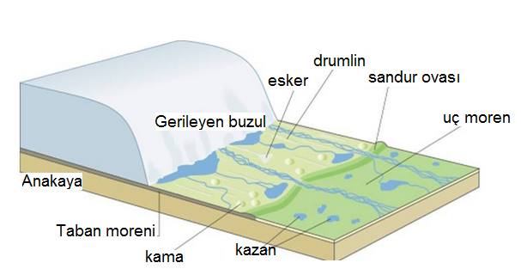
BUZullarIN OLUŞTURDUĞU YERŞEKİLLERİ
Buzul biriktirme şekilleri: Buzullar önlerine kattıkları her boyuttan malzemeyi sürükleyerek hareket ederler. İnce taneli bu malzemeler buzullar tarafından taşınan yükü oluştururlar. Buzulların erimesi ve çekilmesi sırasında ise buzul tabanı ve önünde depolanarak farklı buzul şekillerini meydana getirirler. Buzul yüklerinden oluşan bu şekiller tabakalı ve tabakasız olmak üzere ikiye ayrılır (Turoğlu 2011).
Bir kıta buzulunun erimesi sonucu oluşan yer şekilleri ve çökel tipleri [1]

Slide 9
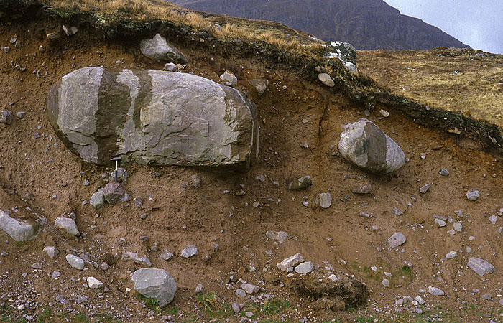
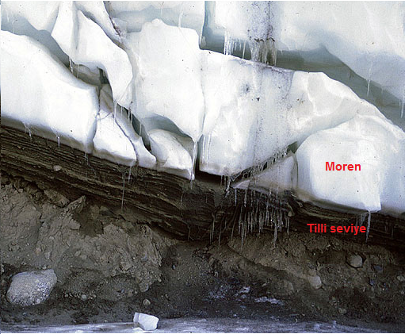
BUZULLARIN OLUŞTURDUĞU YERŞEKİLLERİ
Tabakasız buzul çökelleri
Moren: Buzulun zeminden veya yamaçlardan kopardığı malzemeler ile buzulun üzerine yamaçlardan düşen veya çığlarla yuvarlanan malzemelerden oluşur. Çeşitli tane boyutundaki malzemenin (kil boyutundan blok boyutuna kadar) tabakasız ve kaotik olarak bir araya gelmesi ile oluşan til ise moren morfolojisini oluşturan sedimanlara verilen isimdir.
Tipik bir tilin yakın görünümü (İskoçya) [2] Tilli seviyeler üzerindeki taban morenleri (Antarktika) [2]

Slide 10
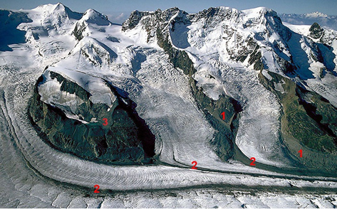
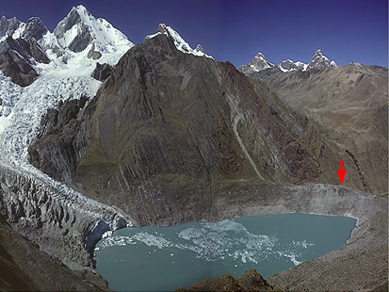
BUZulLARIN OLUŞTURDUĞU YERŞEKİLLERİ
Morenler oluşum mekanizmaları, şekilsel özellikleri ve bulundukları yere göre birbirlerinden ayrılır ve farklı isimler ile tanımlanır.
Yanal (lateral) morenler: Buzulların kenarları boyunca yer alır. Buzulun vadi yamacında parçaladığı ve bıraktığı sürüklemelerdir.
Orta (medial) morenler: İki komşu ve bileşen vadiye ait yanal morenler vadilerin birleşme noktasından aşağıya orta moreni oluştururlar.
Cephe (front) moreni: Buzulun ilerlemesi ve gerilemesine bağlı olarak gelişen kabaca kavisli çizgisellik gösteren buzul birikinti sırtlarıdır.
Uç (Terminal) moren: Buzulun ucunda oluşur ve buzulun inebildiği en son noktayı gösterir.
Taban (ground) morenleri: Az eğimli yamaçlar ve düzlüklerde gelişen taban morenleri, düzenli bir dağılım ve ardalanma göstermezler.
Buzulun ilerlemesi veya geri çekilmesi sırasında tabanında bir örtü oluşturacak şekilde taşınmış enkaz malzemelerinin birikmesinden
oluşur (Turoğlu 2011).
Farklı moren türleri. 1:Yan morenler, 2:Orta morenler, 3:Cephe Uç moren ve buzulun erimesi ile oluşmuş buzul gölü
moreni Gornegletscher buzulu (İsviçre) [2] (Nevada Yerupaja zirvesi, Peru) [2]

Slide 11
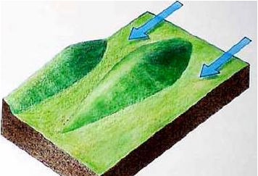
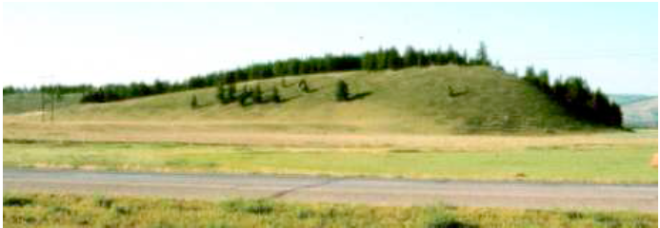
BUZULLARIN OLUŞTURDUĞU YERŞEKİLLERİ
Drumlin: Taban morenlerinden meydana gelmiş kaşık şekilli tepelerdir. Üstten bakıldığında daha az eğimli olan kısım buzulun akış yönünü gösterir. Drumlinler genelde drumlin sahası denen ve sayıları binleri bulan gruplar halinde gözlenirler.
Drumlin şekli ve arazi fotosu (Boston, ABD) [9]

Slide 12
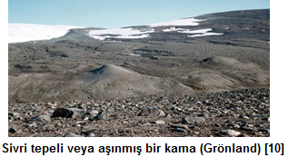
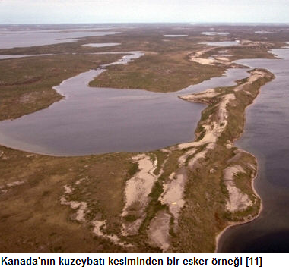
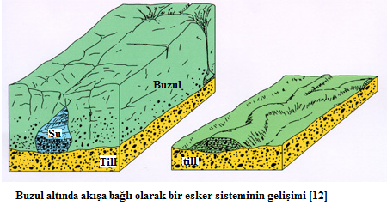
BUZulLARIN OLUŞTURDUĞU YERŞEKİLLERİ
Tabakalı buzul çökelleri
Kama: Buzul yüzeyindeki göller içinde tabakalanarak birikmiş dik yamaçlı konik tepeler
veya taraçalardır. Genellikle çakıl ve kum gibi ince taneli malzemelerden oluşur.
Esker: Gerileme evresindeki kıta buzullarının altından akan suların
zamanla oluşturdukları tünellerin içinde çökelttikleri yılan şeklindeki
depolardır. Buzul erime suyunun oluşturduğu drenajın taşıyıp
getirdiği tabakalı yapıya sahip çökellerdir (Turoğlu 2011).
Tabakalı buzul çökelleri
Kama: Buzul yüzeyindeki göller içinde tabakalanarak birikmiş dik yamaçlı konik tepeler
veya taraçalardır. Genellikle çakıl ve kum gibi ince taneli malzemelerden oluşur.
Esker:

Slide 13
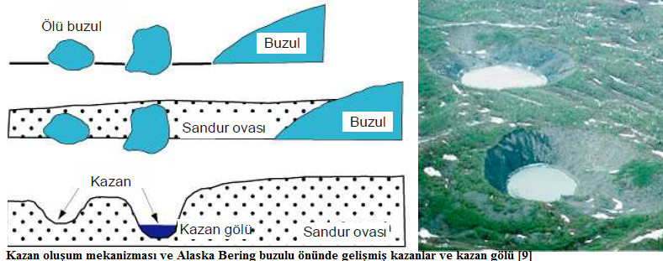
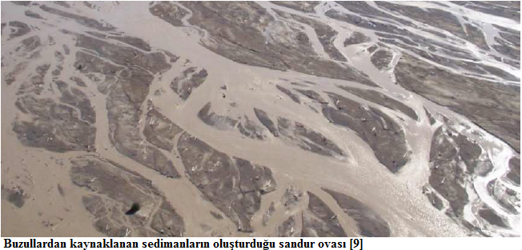
BUZULLARIN OLUŞTURDUĞU YERŞEKİLLERİ
Kazan (kettle): Ana buzul kütlesinden koparak ölü buzul haline gelen buz kütlelerinin zamanla sedimanla kaplanması sonucu çöküntü alanlarının su ile dolması sonucu oluşurlar.
Sandur ovası (outwash plain) : Buzul altından ve önünden akan su beraberinde çeşitli boutlardaki sedimanları da taşır. Akan suyun hızı azaldıkça sandur ovası olarak bilinen alüvyal yelpaze morfolojisinde bir morfoloji oluştururlar.

Slide 14
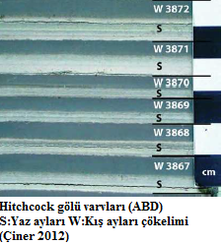
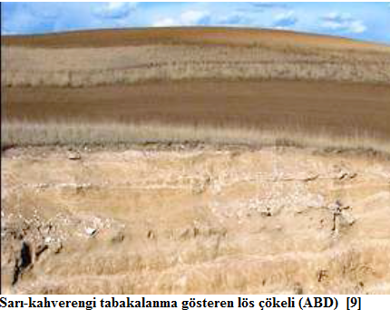
BUZulLARIN OLUŞTURDUĞU YERŞEKİLLERİ
Buzul gölü çökelleri (varvlar): Akarsuların enerjisinin nispeten daha az olduğu kış aylarında gölün orta kesimlerinde biriken cm kalınlığındaki açık renkli kil seviyesinin üzerine yaz aylarında akarsuların enerjisinin artması ile birlikte organik maddece daha zengin olan başka bir kil tabakası çökelir. Genelde açık ve koyu renkli ardalanmalar şeklinde olan bu tabakalanmalara varv adı verilir ve her varv çifti 1 yıllık birikimi temsil eder.
Lös çökelleri : Kıta buzullarının çok küçük boyutlara indirgediği kil-silt boyu sedimanlar kuvvetli rüzgarlarla uzak mesafelere taşınır. Belli belirsiz bir tabakalanma gösteren ve genel olarak kuvars minerallerinden oluşmuş bu çökellere lös adı verilir.
Denizel buzul çökelleri (damlataş): Buzulların denize ulaşması ve büyük parçaların kopması sonucu buzdağları (iceberg) oluşur. Buzdağları ile birlikte taşınan çeşitli sedimanlar buzulun erimesi ile okyanus tabanına düşerler ve damlataş (dropstone) oluşur.

Slide 15
kaynaklar
Çiner, A . 2004. ‘Turkish glaciers and glacial deposits’. In Quaternary Glaciations.
Çiner, A. 2012. Buzullar ve İklim Değişikliği, Enerji ve İklim Değişikliği Vakfı, İstanbul.
Dirik, K. (2006) Fiziksel Jeoloji 2 Ders Notları ‘Buzullar’.
Flint, R.F. 1971. Glacial and Quaternary Geology. ISBN 0-471-26435-0, John Wiley and Sons, Inc. Printing in USA.
Ghienne, J.F., Le Heron, D., Moreau J., Denis M &Deynoux M.2007. The Late Ordovician glacial sedimantery sistem of the North Gondwana platform.
Ghienne, J.F., Monod, O., Kozlu, H. & Dean, W.T. 2010. Cambrian-Ordovician depositional sequences in the Middle East.
Hyde, W.T., Crowley. T.J., Baum, S.K., Peltier, W.R., 2001. Neoproterozoic ‘snowball Earth’ simulations with a coupled climate/ice-sheet model.
Martini, I.P., Brookfield, M.E., Sadura, S. 2001. Principle of Glaisyal Geomorphology and Geology.
Monod, O., Kozlu, H., Ghienne, J.F., Dean, W.T., Günay, Y., Le Herisse, A., Paris, F., Robardet, M. 2003. Late Ordovician glaciation in Southern Turkey.
Saltzman, B., 2002. Dynamical Paleoclimatology, Generalized Theory of Global Climate Change.
Sarıkaya, M.A., 2012. Recession of the ice cap on Mount Ağrı (Ararat), Turkey, from 1976 to 2011 and its climatic significance.
Scotese, C.R. 2000. PALEOMAP Project
Şenalp, M. & Al-Laboun, A. 2000. New evidence on the Late Ordovician Glacation in Central Saudi Arabia. Saudi Aramco Journal of Technology.
Turoğlu, H. 2011. Buzullar ve Buzul Jeomorfolojisi. Çantay Kitabevi: İstanbul, ISBN 978-975-9060-82-4

Slide 16
Web kaynaklarI
[1] http://tr.wikipedia.org/wiki/Buzul
[2]http://www.swisseduc.ch/glaciers/glossary/ice-sheet-en.html
[3]http://commons.wikimedia.org/wiki/File:Greenland_ice-sheet_hg.jpg
[4] http://v.gg/iceland-sightseeing-glaciers-259/
[5]http://all-that-is-interesting.com/stunning-glaciers
[6]http://climatechange.umaine.edu/Research/projects/Greenland/home.html
[7]http://www.ararat717.com/mount-ararat
[8]http://marlimillerphoto.com/Gl-04.html
[9]https://www.academia.edu/7825904/Buzul_s%C3%BCre%C3%A7leri_Kuvaterner_yaz_okulu_ders_notlar%C4%B1_
[10]http://luirig.altervista.org/naturaitaliana/viewpics.php?title=Greenland.+Kames+in+Happy+Valley.+August+8,+1953.
[11]http://www.physicalgeography.net/fundamentals/10af.html
[12]http://www.geo-logic.org/Glacial%20Geology/Esker%20Deposits.htm
[13] https://notendur.hi.is/oi/quaternary_geology.htm
[14]http://www.globalwarmingart.com/wiki/File:Holocene_Temperature_Variations_Rev_png
[15]http://iceagenow.info/2011/10/real-unprecedented-warming-happened-industrial-age/
[16]http://tr.wikipedia.org/wiki/Kullan%C4%B1c%C4%B1:Erturac/T%C3%BCrkiyedeki_buzullar
[17] http://pixgood.com/glacial-erosional-landforms.html
[18]http://csmres.jmu.edu/geollab/eaton/web/eaton_files/Courses/Geomorphology/Presentations/Glacial%20Mechanics%20and%20Landforms_PowerPressed.ppt
[19]http://www.personal.kent.edu/~sclement/dynamics/glaciers/glaciers.htm

